Slide 1

AI for IT Operations
Presentazione Introduttiva
Come trasformare la gestione delle IT Operations in ambienti enterprise
cross-teanat e compliance-first.
AA
LA
Alberto Ameglio
Lorenzo Astengo
Laureando Politecnico Di Torino
Supervisore Progetto - Hybrid Cloud Infrastructure Engineer

Slide 2






SEZIONE 1 · Il Valore
I Valori dell’impiego AI per le Ops
Automazione
Analisi
Assistenza
Potenzia gli operatori
Riduce il carico operativo
Integrazione interdisciplinare tra i team Ops garantendo autonomia decisionale, riducendo le dipendenze esterne
Ridurre il numero di task ripetivi e a basso valore per I Team
Elaborare grandi volumi di dati, log, metriche in tempi ridotti
Meno alert falsi, meno escalation manuali, più focus sulle decisioni ad alto impatto
L’AI rafforza il team, fornendo contesto e raccomandazioni

Slide 3
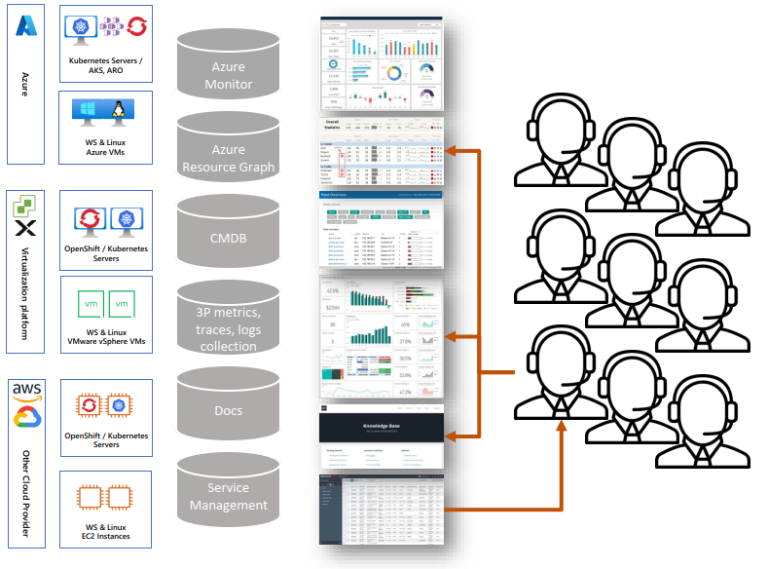
SEZIONE 1 · Il problema
Sorgenti dati tipiche delle IT Operations
Caos Operativo
Ogni sistema genera log, metriche e alert in sezioni separate. E questo richiede
Conoscenza specifica
Accesso dedicato
Analisi separate
Troppe fonti e nessuna visione unificata. Il team è sommerso da rumore, non da segnale.

Slide 4
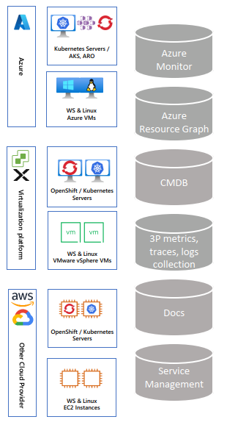
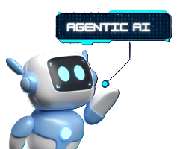
SEZIONE 1 · Affrontare il problema
Inserire l’AI all’interno dei processi
Assistente AI
Quanti SQL Server ho in Azure?
Ci sono 50 server SQL nella tua subscriptions Azure.
→
→
Eseguire un controllo dello stato di salute su Active Directory
Il livello di servizio per Active Directory è Positivo✅.
KPI nella norma nelle ultime 4 settimane.
Quali server web servono ‘Carabinieri'?
Sono 4 i server web che forniscono il servizio per ‘Carabinieri'.

Slide 5
SEZIONE 1 · Affrontare il problema
Arricchimento dei Ticket tramite l'AI
Request ID
1234567
Priority
🔴 High
Assistente AI
Requestor
Lorenzo A.
Category
Service not available
→
Title
Problemi con l'app Carabinieri
Description
Gli utenti riscontrano l'errore: "Impossibile autenticarsi. Riprovare più tardi."
Automated
Checks (AI)
✅ VMs tutte ON ✅ Patch OK ✅ Frontend Running
❌ connessioni LDAP sono DOWN

Slide 6
SEZIONE 2 · L’infrastruttura
Come si vuole arrivare a questa Soluzione
Linux Patch Management
Visione centralizzata: necessità di un unico punto di controllo per l'intera infrastruttura.
Interoperabilità: necessità di gestire sistemi operativi eterogenei.
Flessibilità strutturale: capacità di intervenire in ambienti Cross-tenant e CSP-independent
Integrazione di Workflow basati su IA
Una volta strutturata l’infrastruttura, avremo il pieno controllo e la gestione dei nostri workflow.
Standardizzazione dei flussi tramite gli Agent predisposti dall’infrastruttura
Ottimizzazione Continua dei Processi
La gestione interna del workflow abilita un ciclo di feedback costante, garantendo il miglioramento continuo e una perfetta integrazione delle esigenze operative
→
→

Slide 7





SEZIONE 2 · L’infrastruttura
Le scelte dei Tool per l’infrastruttura
Perchè Uyuni?
Progetto Open Source Comunitario: licenza GPL v2
15 + anni di sviluppo con una vasta community attiva.
Mantenuto da come progetto “Upstream”.
Zero Vendor Lock-in: totale indipendenza dai singoli fornitori.
Scalabilità Elevata: architettura progettata per gestire infrastrutture di grandi dimensioni.
+ 550 +240
Basato su Salt
Permette la gestione e la configurazione dei sistemi operativi.
Gestione di server, macchine virtuali, container, database, server web, dispositivi di rete e altro ancora.
Garantire una configurazione coerente e prevenire configuration drift.
+ 15,2 k + 5,6 k

Slide 8


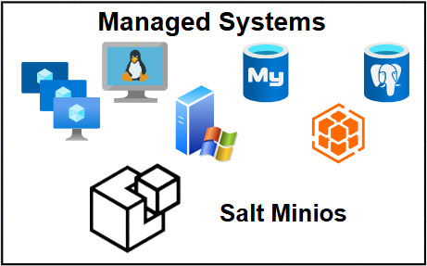
SEZIONE 2 · L’infrastruttura
L’infrastruttura Uyuni – Linux Patch Management
…
Uyuni Server
Canale privato
Salt Proxy
Salt Proxy
Salt Proxy
Salt Proxy

Slide 9

SEZIONE 2 · L’infrastruttura
Interfaccia di Integrazione con Uyuni
API Endpoint: Uyuni espone le proprie funzionalità tramite un endpoint XML-RPC (concettualmente simile a un'API REST).
Comunicazione: Il client invia una richiesta in formato XML tramite protocollo HTTP, invocando una funzione; il server elabora l'operazione e restituisce la risposta in formato XML.
→
Canale
privato
→
XML-RPC
Salt Proxy
Uyuni Server

Slide 10




SEZIONE 3 · La VISIONE AI
I Vanataggi dell’Intelligenza Artificiale
E gli svantaggi?
Automazione
Intelligence
Novelty
Carenza di Trasparenza
Esecuzione autonoma di task ripetitivi
Analisi contestuale e root cause analysis
Generazione di insight nuovi e remediation suggerite in linguaggio naturale
Carenza di Interpretabilità

Slide 11
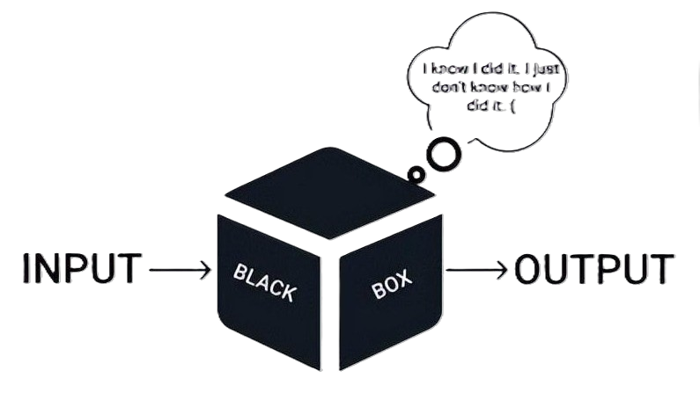


SEZIONE 3 · La VISIONE AI
Il pericolo della Black Box AI
Difficoltà di Audit
Difficile tracciare quali dati ha consultato e quale logica ha applicato per arrivare alla decisione
⚖️
Difficile valutare la compliance
Le normative IT richiedono tracciabilità completa di ogni azione automatizzata su sistemi produzione
L'IA agisce, ma secondo quale logica?
Quali fonti ha consultato per decidere?
In caso di errore, non esiste un "if" da correggere.
Come stabilisce quando fermarsi o fin dove può spingersi?
🌀
Errori a cascata
Un'azione AI non comprensibile in produzione può innescare escalation non controllabili
La soluzione: I worflow
Ogni nodo del workflow è visibile, ispezionabile e auditabile con log completi. Si evita la black box

Slide 12

SEZIONE 3 · La VISIONE AI
I workflow con n8n
n8n è un potente strumento per il workflow automation "fair-code" che permette di connettere sistemi diversi e automatizzare processi complessi attraverso un'interfaccia visiva a nodi.
Progetto nato nel 2019 che garantisc il 100% di Ownership (self-hosted)
+ 177 k + 55,4 k
+ 400 Integrazioni Native +80 k Membri della Community
Milioni di Worflow Eseguiti
Il tutto in un interfaccia visiva che supporta nativamente Javascript

Slide 13
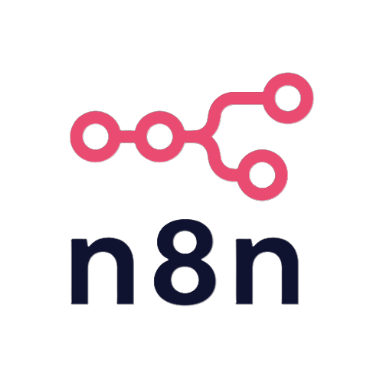
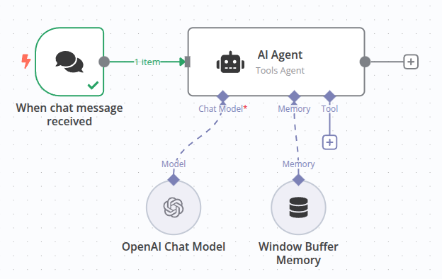
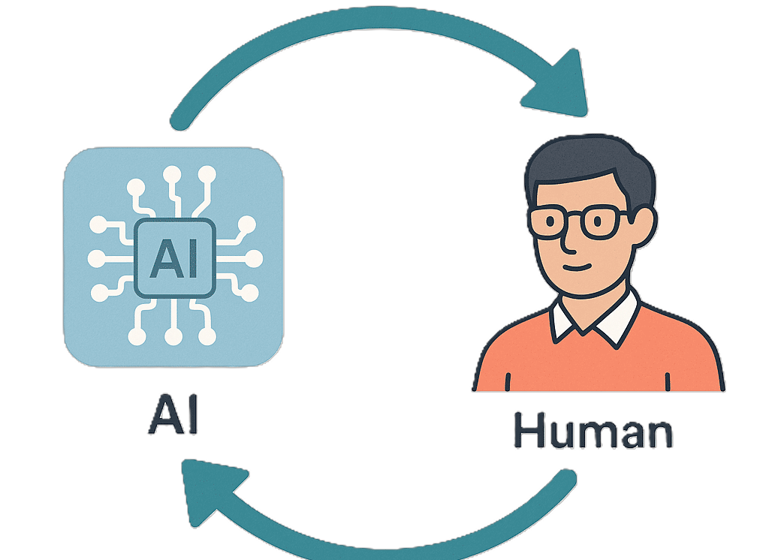
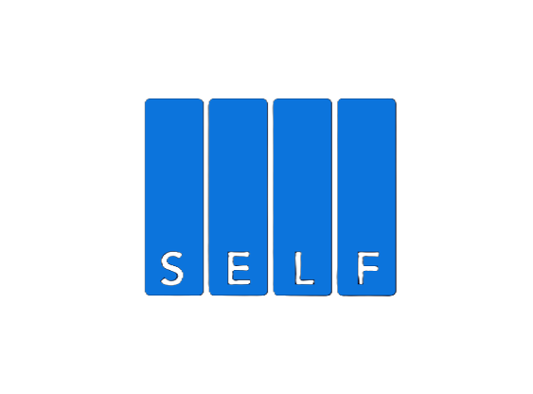
SEZIONE 3 · La VISIONE AI
n8n
I trigger
Ogni workflow ha inizio tramite un trigger tra cui: Trigger automatic, schedules, webhook, alert inbound
Visibilità
Ogni chiamata API e trasformazione dati è ispezionabile nel grafo
Audit attivo
Ogni esecuzione registrata con timestamp, input/output completi
Human in the loop
L'operatore può essere inserito nel workflow per approvazioni di azioni critiche
🏠
Personalizzazione e Debug
Self-hosted
Ogni nodo è personalizzabile, segmentabile e integrabile con controlli automatici o tramite l’interazione diretta dell'operatore
Deployabile on-prem o Cloud

Slide 14


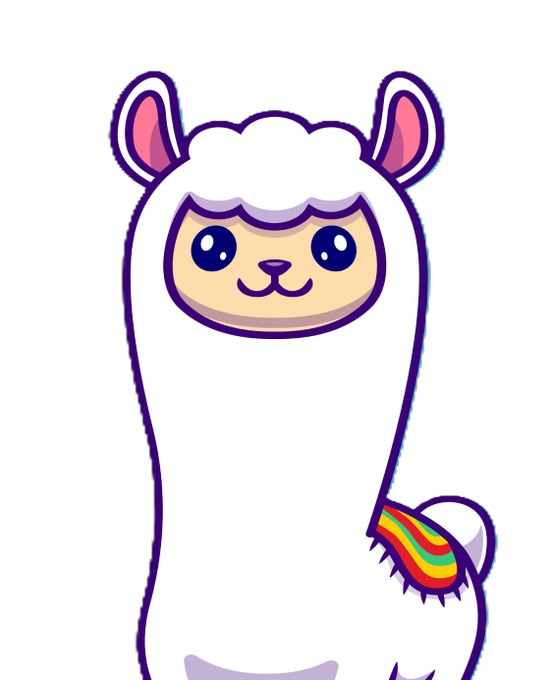
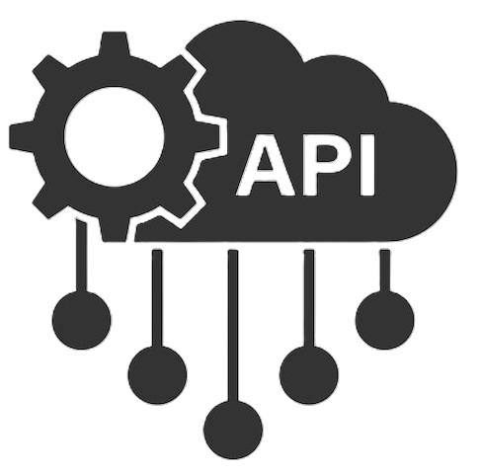
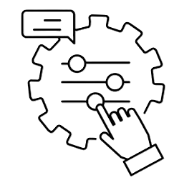
SEZIONE 3 · La VISIONE AI
La possibilità di una gestione completa dei modelli AI
In queste soluzioni, il flusso di dati da e verso i modelli viene spesso ignorato.
Infrastruttura locale
LLM completamente locale o OpenSource
Llama 3, Mistral, Qwen su hardware on-prem. Zero costi API, latency minima, nessun dato trasmesso
Sovranità del dato: i dati restano in infrastruttura locale, garantendo la prevenzione della data exfiltration e una gestione totale della privacy.
Gestione delle chiamate API verso i modelli
Una completa personalizzazione di quali modelli e dove e come richiamarli
✓ Air-gap Deployable
✓ Zero Lock-in
Evoluzione del sistema: Fine-tuning di modelli dedicati e configurazioni personalizzate.

Slide 15
SEZIONE 3 · La VISIONE AI
n8n + UYUNI: il flusso operativo completo
1
2
3
4
👨‍💻
→
→
→
Come Punto centrale
AI Elabora
Operatore Approva
Salt Interagisce
n8n interagisce con Uyuni tramite protocollo XML-RPC in modalità bidirezionale
Un modello LLM locale analizza il contesto, lo correla con i metadati forniti e genera raccomandazioni in linguaggio naturale.
Il sistema invia notifiche via chat o email complete di contesto operativo e intuzioni; l'operatore può quindi approvare l'azione o interagire con il workflow.
Infine, Salt esegue i comandi o le ispezioni direttamente sugli endpoint, operando in un contesto decentralizzato e distribuito.
XML-RPC
Salt API
Ollama
RAG
ML
Teams
Email
Salt
ServiceNow

Slide 16
Prossimi passi verso la soluzione
AIOps Conclusione

